Slide 1
ГАОУДПО РМ «МРЦПКСЗ» Доврачебная помощь пострадавшим с кровотечениями, геморрагическим шоком и коматозными состояниями

Slide 2
Содержание учебного материала
Виды кровотечений.
Способы остановки наружных кровотечений, применяемые в условиях ЧС на I этапе лечебно – эвакуационного обеспечения.
Геморрагический шок: основные механизмы, лежащие в основе его развития, клиническая картина, диагностические критерии и неотложная помощь.
Коматозные состояния, стандарт оказания доврачебной помощи больному в коматозном состоянии.

Slide 3
Кровотечение
Излитие крови из кровеносного русла. Оно может быть первичным, когда возникает сразу после повреждения сосудов, и вторичным, если появляется спустя некоторое время.

Slide 4
Вид кровотечения
Артериальное
Смешанное
Капиллярное
Паренхиматозное
Венозное

Slide 5
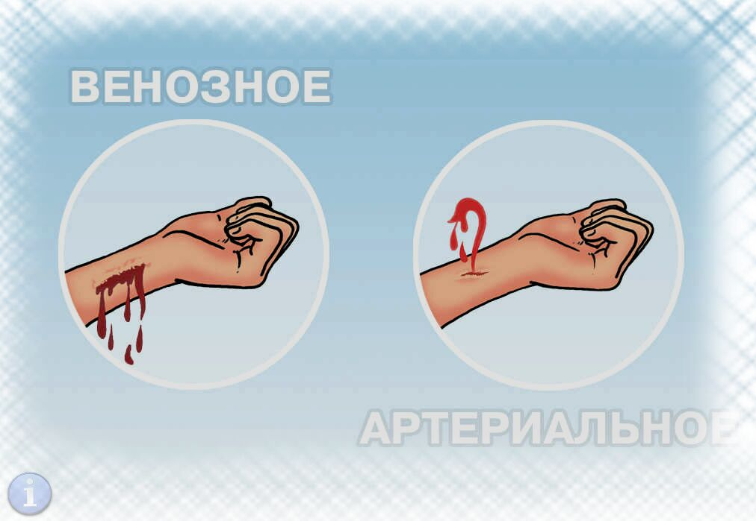
Наружное кровотечение

Slide 6
Степени тяжести кровопотери
Степень тяжести | Объем кровопотери в % | Объем кровопотери в мл
Легкая | 10-12 | 500 - 700
Средней степени | 15-20 | 1000 - 1400
Тяжелая | 25-40 | 1500 - 2000
Массивная | 50-60 | От 2500

Slide 7
Признаки кровопотери
Клинические признаки кровопотери возникают при утрате 20 - 25% ОЦК; шокогенной считается кровопотеря более 25% ОЦК.
- жажда (губы трескаются, язык и слизистая ротовой полости сухая); - шум в ушах; - круги перед глазами; - сонливость (зевота); - кожа бледная, холодная, холодный, липкий пот; - снижение АД, изменение дыхания, частый мягкий пульс.

Slide 8
МЕТОДЫ ОПРЕДЕЛЕНИЯ КРОВОПОТЕРИ
При плановых операциях взвешивание марлевого материала, использованного во время операции. Объем кровопотери равен 57 - 60% веса материала;
При скелетной травме следует учитывать локализацию повреждения: - перелом бедра (500-1000 мл) - перелом костей голени (300-750 мл) - перелом плечевой кости (300-500 мл) - перелом костей таза (до 3000 мл) - множественные переломы и шок (2500-4000 мл)
Повреждения мягких тканей размером с кулак или полный дефект кожи во всю ее толщину, равный 1% поверхности тела вызывает потерю 10% ОЦК.

Slide 9
Патофизиологических стадии геморрагического шока
1. Стадия компенсации (стадия «централизации кровообращения»); 2. Стадия декомпенсации (стадия «кризиса микроциркуляции»); 3. Стадия необратимого шока

Slide 10
Клинические признаки стадии компенсации шока
Сознание сохранено;
больной возбужден или спокоен;
кожа и слизистые бледные; конечности холодные;
вены спавшиеся;
холодный липкий пот;
систолическое АД в норме или несколько снижено, диастолическое - повышено;
пульс учащен, слабого наполнения;
одышка;
часовой диурез снижается до 25 мл/час (при норме 45 - 50 мл/час);
шоковый индекс Альговера ШИ=1

Slide 11
Клинические признаки стадии декомпенсации шока.
Больные заторможены, находятся в прострации;
бледность, мраморность, акроцианоз;
положителен симптом «бледного пятна»;
снижается систолическое и диастолическое артериальное давление;
ШИ=1,5-2;
при гипотензии менее 80 мм рт.ст. прекращается продукция мочи, часовой диурез составляет меньше 25 мл/час, возможно развитие анурии.

Slide 12
Стадия необратимого или рефракторного геморрагического шока
появление признаков полиорганной недостаточности;
отсутствие эффекта от инфузионно-трансфузнонной терапии и действия препаратов, стабилизирующих артериальное давление в течение 12 часов

Slide 13
Степени тяжести шока
I степень - снижение систолического АД до 90 мм рт. ст. II степень - снижение систолического АД до 70 мм рт. ст. III степень - снижение систолического АД до 50 мм рт. ст. IV степень - снижение систолического АД ниже 50 мм рт. ст.

Slide 14
Неотложная помощь
Остановка кровотечения
уложить пациента на спину, поднять ноги до угла 70 градусов, опустить головной конец;
ингаляции 40% кислорода;
надежный доступ к вене;
инфузионная терапия;
кровоостанавливающие препараты (этамзилат) при неостанавленном кровотечении;
антигипоксанты: витамины С, В6;
метаболическая терапия: реамберин, рибоксин, актовегин, натрия тиосульфат

Slide 15
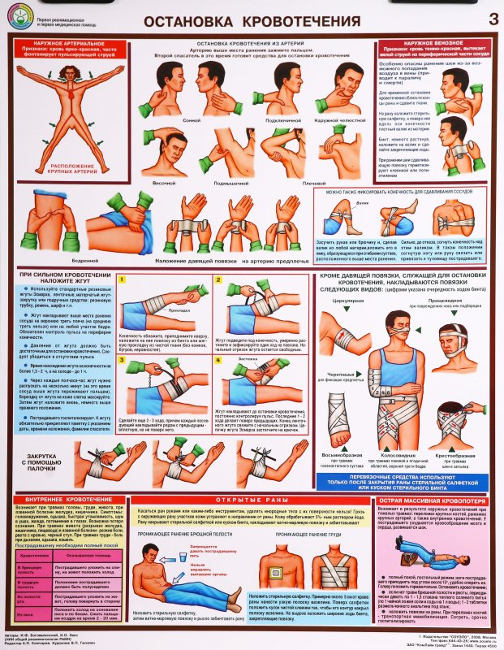
Методы остановки кровотечения
Наложение давящей повязки
Возвышенное положение конечности
Тугая тампонада раны
Максимальное сгибание и фиксация конечности в суставе
Пальцевое прижатие артерии
Наложение кровоостанавливающего зажима
Наложение жгута

Slide 17
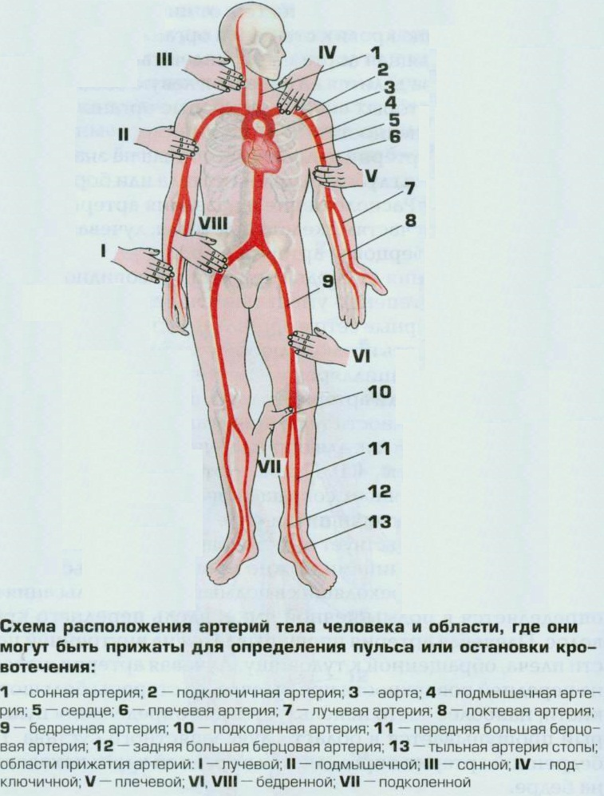

Slide 18
Цель инфузионной терапии
При остановленном кровотечении достичь АД 90 мм.рт.ст к 10-15 минуте от начала лечения;
при неостановленном – 70-80 мм.рт.ст.

Slide 19
Инфузионная терапия
I степень
Солевые растворы в объеме, превышающем кровопотерю в 2-3 раза
В первые 10 минут ввести 800 мл
II степень
Коллоиды + кристаллоиды 1:1
В первые 10 минут ввести 800 мл, затем 800 мл коллоидов
III- IV степень
Одновременно в 2 вены коллоидов и кристаллоидов в соотношении 1:2
Скорость инфузии 250-500 мл/мин, за 1-й час -2-4 литра

Slide 20
Критерии восстановления ОЦК
Теплые, сухие, розовые кожные покровы;
стабильное АД, сохраняющееся при отключении капельницы или перекладывании;
восстановление почасового диуреза до 45 - 50 мл/час;
НЬ - до 90-100 г/л;
Ht - до 30%.

Slide 21
Глюкокортикоиды
I степень
Не назначают
II степень
300 мг
III- IV степень
30 мг/кг

Slide 22
Литература
Верткин А.Л. Скорая медицинская помощь. Руководство для фельдшеров: учеб.пособие / А.Л. Верткин.- М.:ГЭОТАР – Медиа, 2013. - 400 с.: ил.
Кошелев А.А. Медицина катастроф. Теория и практика: Учеб пособие.- СПб.: «ЭЛБИ – СПб», 2005. – 320с.: ил.
Неотложная медицинская помощь: учебно – методическое пособие для специалистов со средним медицинским образованием. В 2-х частях / составитель Д.Б. Якушев. – Саранск, 2014.
Суворов А.В. Основы диагностики и терапии неотложных состояний: руководство для врачей / А.В. Суворов, К.А.Свешников, Д.Б.Якушев. – Н.Новгород: Издательство Нижегородской государственной медицинской академии, 2010. – 400 с.: ил.
Медицина катастроф (основы оказания медицинской помощи пострадавшим на догоспитальном этапе) / Под редакцией Х.А. Мусалатова.- М.: ГОУ ВУНМЦ МЗ РФ, 2002. – 448 с.: ил.
http://doctorvic.ru/bolezni-i-sostoyaniya/emergency/cherepno-mozgovaya-travma
http://immunologia.ru/doctor/doctor-14-01.html

Slide 23
Спасибо за внимание!

